Slide 1
6的分解与组成
泸县云锦镇中心幼儿园 王润梅

Slide 2
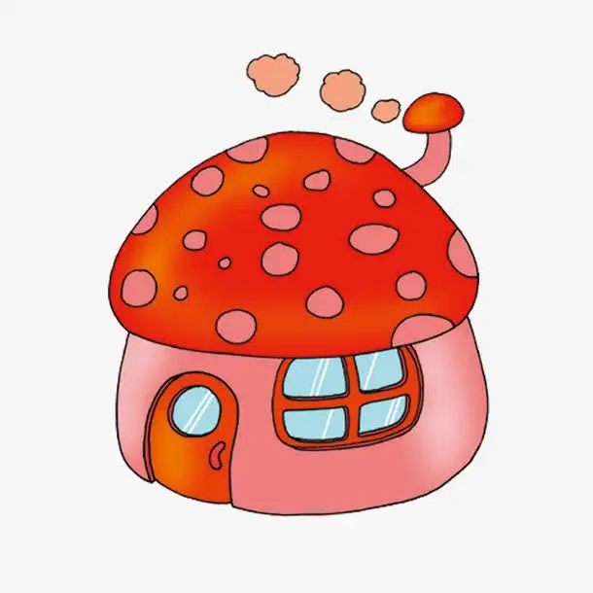
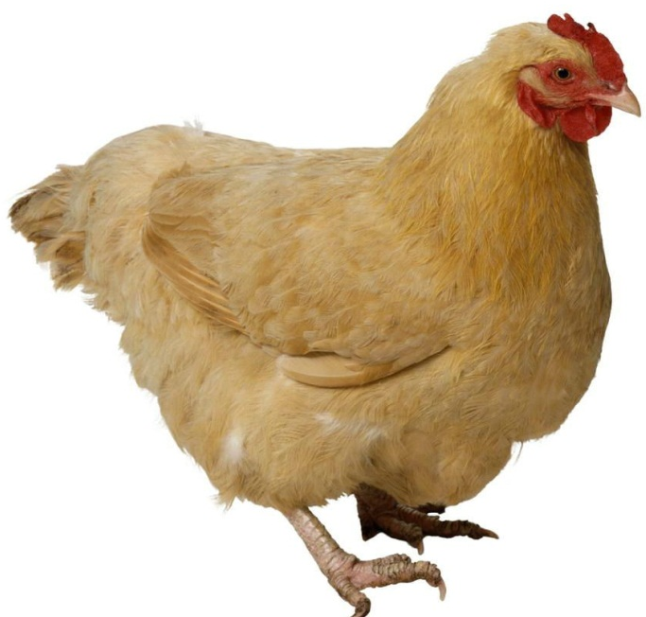
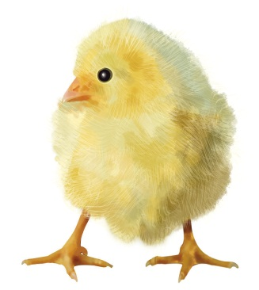

Slide 3
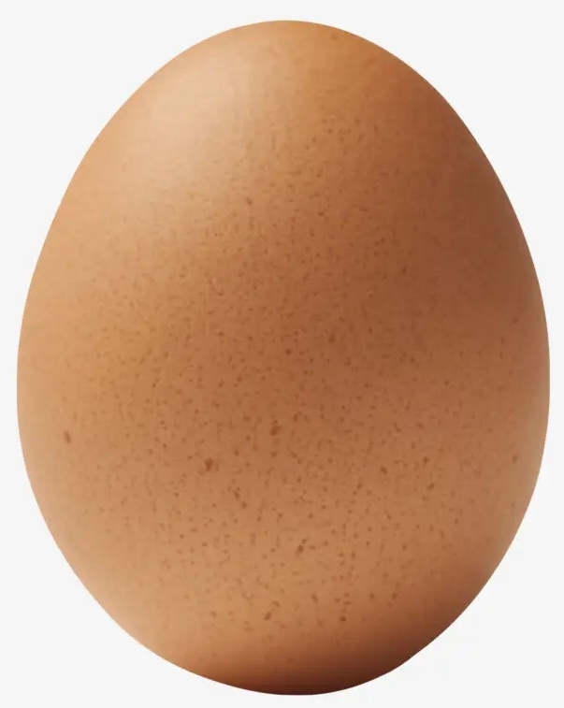
6
1
5
2
4
3
3
4
2
5
1

Slide 4
THANKS

